Slide 1
贪心

Slide 2
合并果子

Slide 3
合并果子
每次最多可以合并K个果子？

Slide 4
合并果子
每次最多可以合并K个果子？
K叉哈夫曼树

Slide 5
合并果子
每次最多可以合并K个果子？
K叉哈夫曼树
线性做法

Slide 6
给定一个数组，求最大的区间和，存在负数

Slide 7
给定一个数组，求最大的区间和，存在负数
前缀和

Slide 8
给定一个数组，求最大的区间和，存在负数
前缀和
遇到负数直接丢掉

Slide 9
一棵树，每次选择两个路径全白的叶子，路径染黑。问最少操作次数使得无法再操作
N 1e5

Slide 10
考虑从叶子往根处理，一棵子树最多有2个点还有机会匹配

Slide 11
考虑从叶子往根处理，一棵子树最多有2个点还有机会匹配
对于一个点，统计所有子树剩余0/1/2个点的数量

Slide 12
考虑从叶子往根处理，一棵子树最多有2个点还有机会匹配
对于一个点，统计所有子树剩余0/1/2个点的数量
如果子树中，存在2个及以上的还有2个未匹配叶子，将它们两两匹配，如果还剩一个子树有2个未匹配叶子，且不存在有1个未匹配叶子的子树，则直接返回2。否则，将其视为只有1个叶子未匹配，将它们两两匹配，直到剩下0/1/2个未匹配。

Slide 13

打怪兽，任意顺序。第i只需要经验值至少为$a_{i}$才能打死，打死之后获得经验值$b_{i}$。求初始经验至少为多少才能打死所有怪兽。

Slide 14

打怪兽，任意顺序。第i只需要经验值至少为$a_{i}$才能打死，打死之后获得经验值$b_{i}$。求初始经验至少为多少才能打死所有怪兽。
打怪兽顺序显然按照$a_{i}$升序，反推初始经验即可

Slide 15

打怪兽，任意顺序。第i只需要经验值至少为$a_{i}$才能打死且需要扣除$a_{i}$经验，打死之后获得经验值$b_{i}$。求初始经验至少为多少才能打死所有怪兽。

Slide 16
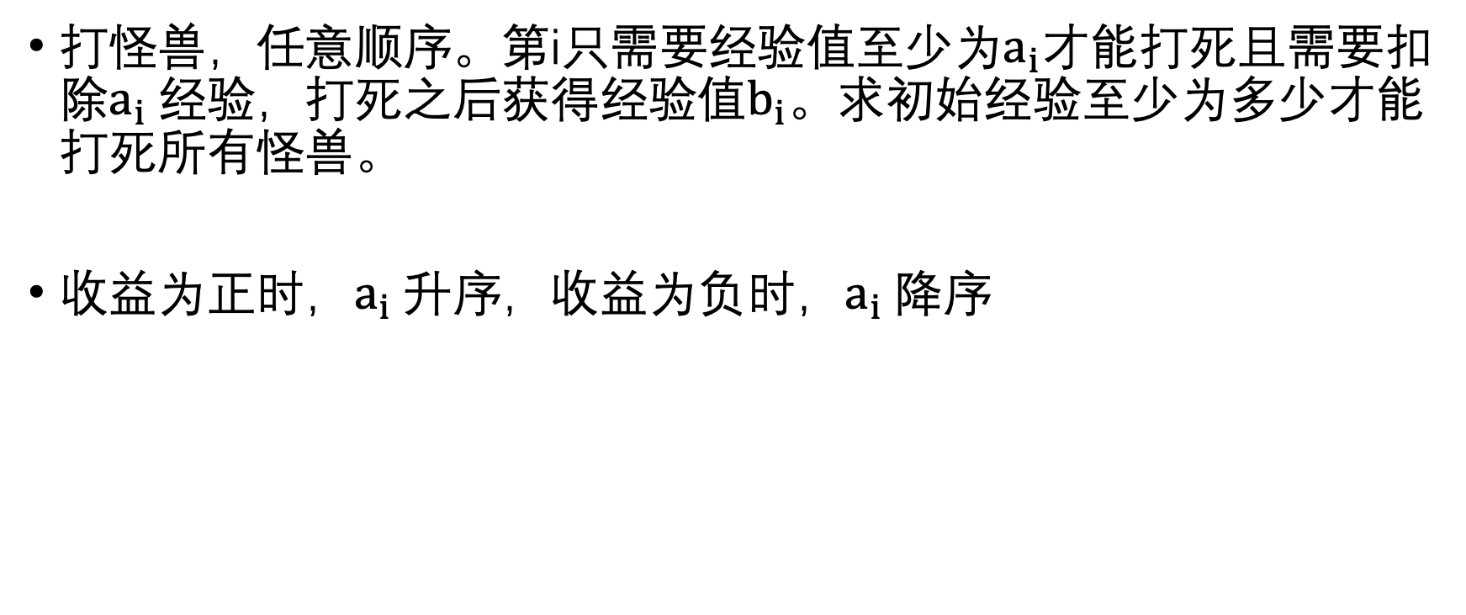
打怪兽，任意顺序。第i只需要经验值至少为$a_{i}$才能打死且需要扣除$a_{i}$经验，打死之后获得经验值$b_{i}$。求初始经验至少为多少才能打死所有怪兽。
收益为正时，$a_{i}$升序，收益为负时，$a_{i}$降序

Slide 17
给定M个区间，范围1-N，求最少需要多少个区间才能将1-N完全覆盖
N,M 1e6

Slide 18
位置1一定要被覆盖，在所有覆盖1的区间中，显然右端点越远越好

Slide 19
位置1一定要被覆盖，在所有覆盖1的区间中，显然右端点越远越好
对于当前已经覆盖了1-L，则所有左端点在1-L的区间一定要被选一个，显然选右端点最远的

Slide 20
位置1一定要被覆盖，在所有覆盖1的区间中，显然右端点越远越好
对于当前已经覆盖了1-L，则所有左端点在1-L的区间一定要被选一个，显然选右端点最远的
不断更新直到整个区间被覆盖

Slide 21
环形区间怎么办？

Slide 22
环形区间怎么办？
将所选区间中，左端点最小的作为起点

Slide 23
环形区间怎么办？
将所选区间中，左端点最小的作为起点
区间倍长，破环为链，枚举起点

Slide 24
环形区间怎么办？
将所选区间中，左端点最小的作为起点
区间倍长，破环为链，枚举起点
倍增预处理，枚举起点，倍增计算答案

Slide 25
N个点，M条边的图，Q组询问，点x到y之间，路径最小值的最大值
N,M,Q 1e5

Slide 26
答案一定在最大生成树上

Slide 27
答案一定在最大生成树上
树上两点间最大值

Slide 28
答案一定在最大生成树上
树上两点间最大值
倍增

Slide 29
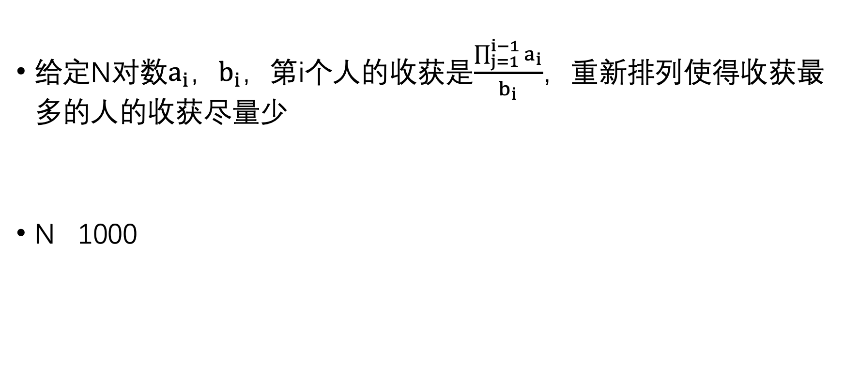
给定N对数$a_{i}$，$b_{i}$，第i个人的收获是$\frac{\prod_{j=1}^{i−1}{a_{i}}}{b_{i}}$，重新排列使得收获最多的人的收获尽量少
N 1000

Slide 30
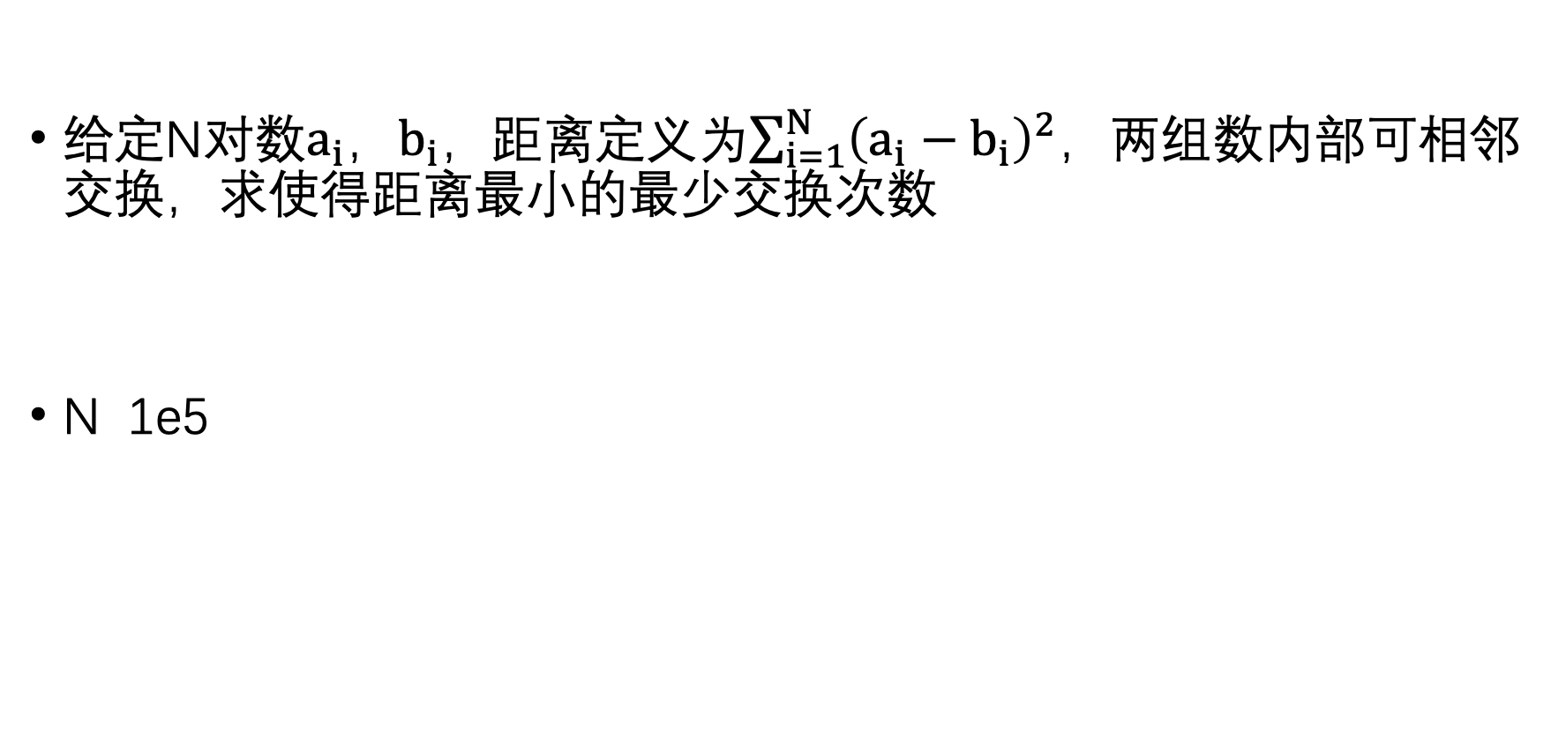
给定N对数$a_{i}$，$b_{i}$，距离定义为$\sum_{i=1}^{N}{{\left(a_{i}−b_{i}\right)}^{2}}$，两组数内部可相邻交换，求使得距离最小的最少交换次数
N 1e5

Slide 31

给定N个数字d，重新排列d满足$d_{i}≥d_{\left\lfloor \frac{i}{k}\right\rfloor }$
N 5e5

Slide 32

给定N个数字d，重新排列d满足$d_{i}≥d_{\left\lfloor \frac{i}{k}\right\rfloor }$
N 5e5
sort

Slide 33
字典序最小？最大？

Slide 34
字典序最小？最大？
K叉堆，从前往后考虑，每次留最大的size个给子树，接下来第一个给当前点

Slide 35
字典序最小？最大？
K叉堆，从前往后考虑，每次留最大的size个给子树，接下来第一个给当前点
d值不重复显然正确

Slide 36
字典序最小？最大？
K叉堆，从前往后考虑，每次留最大的size个给子树，接下来第一个给当前点
d值不重复显然正确
N=4,K=3,1 1 1 2

Slide 37
还是原来的方法，考虑“预定”位置，却不确定是哪些数字

Slide 38
还是原来的方法，考虑“预定”位置，却不确定是哪些数字
用f[x]表示大于等于x的还有多少数字“自由”

Slide 39
还是原来的方法，考虑“预定”位置，却不确定是哪些数字
用f[x]表示大于等于x的还有多少数字“自由”
每次找到符合条件的x，则对于y<x，f[y]都需要减去当前子树大小

Slide 40
还是原来的方法，考虑“预定”位置，却不确定是哪些数字
用f[x]表示大于等于x的还有多少数字“自由”
每次找到符合条件的x，则对于y<x，f[y]都需要减去当前子树大小
一个点开始处理之前，将父节点“预定”释放掉

Slide 41
还是原来的方法，考虑“预定”位置，却不确定是哪些数字
用f[x]表示大于等于x的还有多少数字“自由”
每次找到符合条件的x，则对于y<x，f[y]都需要减去当前子树大小
一个点开始处理之前，将父节点“预定”释放掉
线段树

Slide 42
N*M棋盘，随机填入N*M的排列，求一条左上角走到右下角，升序排序之后字典序最小的路径
N,M 5000

Slide 43
如果能经过1，肯定要经过啊

Slide 44
如果能经过1，肯定要经过啊
经过1之后，尽量去经过2

Slide 45
如果能经过1，肯定要经过啊
经过1之后，尽量去经过2
从小到大依次判断能不能同时经过

Slide 46
给定N个操作，每个操作为and/xor/or上一个数，问在1-M中，哪个数字按序经过N个操作后最大
N 1e5
M 1e9

Slide 47
二进制下，1000000>011111111，所以从高往低考虑，尽量当前位结果是1

Slide 48
二进制下，1000000>011111111，所以从高往低考虑，尽量当前位结果是1
预处理每一位0/1经过操作之后变成什么

Slide 49
二进制下，1000000>011111111，所以从高往低考虑，尽量当前位结果是1
预处理每一位0/1经过操作之后变成什么
记录一个布尔量保证选择的初始数字不超过M

Slide 50
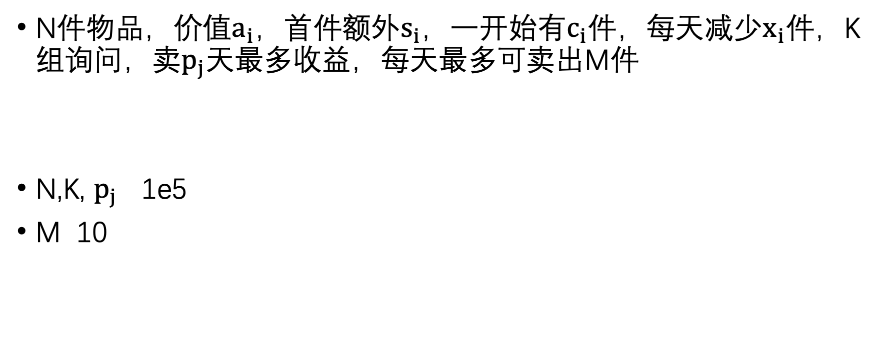
N件物品，价值$a_{i}$，首件额外$s_{i}$，一开始有$c_{i}$件，每天减少$x_{i}$件，K组询问，卖$p_{j}$天最多收益，每天最多可卖出M件
N,K, $p_{j}$ 1e5
M 10

Slide 51
先考虑只有一个询问

Slide 52
先考虑只有一个询问
时光倒流，把物品减少看成增加

Slide 53
先考虑只有一个询问
时光倒流，把物品减少看成增加
每天选择价值最高的M件

Slide 54
先考虑只有一个询问
时光倒流，把物品减少看成增加
每天选择价值最高的M件
递推得到每种询问答案

Slide 55
N个点的图，求最大的，联通的，每个点度数>=K的导出子图
N 1e5

Slide 56
小A小B玩游戏，小A先手
小A一开始X糖果，每轮拿小B a[i]颗 （奇数轮）
小B一开始Y糖果，每轮拿小A a[i]颗 （偶数轮）
问n轮之后小A手里的糖果数
n 1e5

Slide 57
简单题，模拟即可

Slide 58
简单题，模拟即可
加操作
（1）修改X为V
（2）修改Y为V
（3）修改a[i]为V
每次操作之后输出答案

Slide 59
将偶数轮a[i]视为-a[i]，-1轮操作为-∞，0轮操作为X

Slide 60
将偶数轮a[i]视为-a[i]，-1轮操作为-∞，0轮操作为X
S=X+Y 维护max(min(S,last+a[i]),0)的最终状态

Slide 61
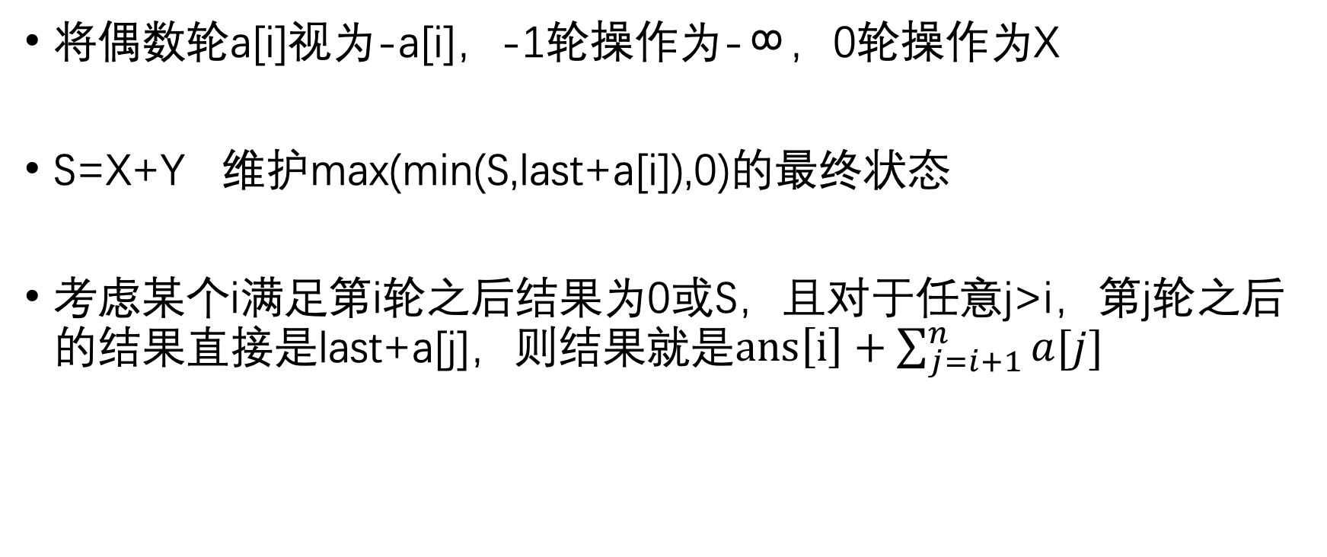
将偶数轮a[i]视为-a[i]，-1轮操作为-∞，0轮操作为X
S=X+Y 维护max(min(S,last+a[i]),0)的最终状态
考虑某个i满足第i轮之后结果为0或S，且对于任意j>i，第j轮之后的结果直接是last+a[j]，则结果就是$ans\left[i\right]+\sum_{j=i+1}^{n}{a[j]}$

Slide 62

考虑所有[L,R]满足$\left|\sum_{i=L}^{R}{a[i}]\right|≥S$,则满足条件的i一定在其中最大的L的后面

Slide 63

考虑所有[L,R]满足$\left|\sum_{i=L}^{R}{a[i}]\right|≥S$,则满足条件的i一定在其中最大的L的后面
找到最大的L之后，显然i是绝对值最大时的R

Slide 64
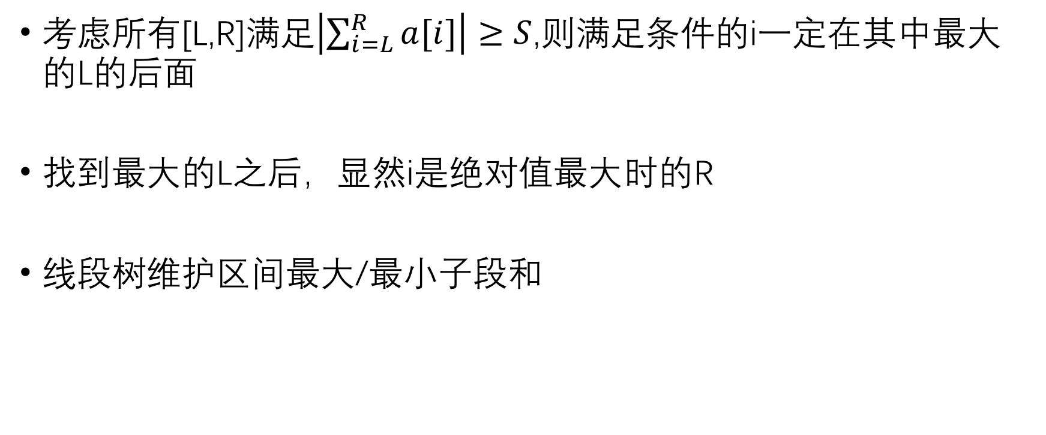
考虑所有[L,R]满足$\left|\sum_{i=L}^{R}{a[i}]\right|≥S$,则满足条件的i一定在其中最大的L的后面
找到最大的L之后，显然i是绝对值最大时的R
线段树维护区间最大/最小子段和

Slide 65
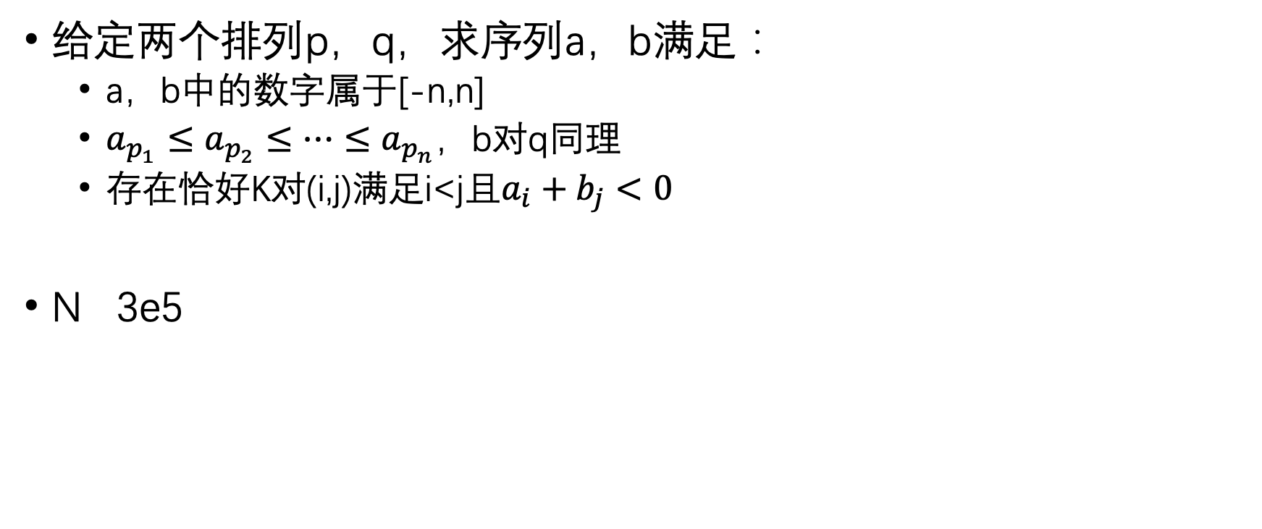
给定两个排列p，q，求序列a，b满足：
a，b中的数字属于[-n,n]
$a_{p_{1}}≤$ $a_{p_{2}}≤…≤a_{p_{n}}$，b对q同理
存在恰好K对(i,j)满足i<j且$a_{i}+b_{j}<0$
N 3e5

Slide 66
一张图，所有边白色，初始选定一些边染成黑色，然后开始不断执行：
如果有一个点只有一条白色出边，就染成黑色
N 1e5

Slide 67
N个区间(l,r,c)，如果想得到一个区间的c，就得在[l,r]中选择一个标记点，且同一个点不能作为两个区间的标记点
N 5000
l,r [-1e9,1e9]

Slide 68
N个字符串，每个字符串选一个后缀，拼起来，求字典序最小
sigma(len) 1e5

Slide 69
给定M个长度为N的01串，串与串之间的距离定义为两串的海明距离，求最小生成树
N 20

